Slide 1


基于大数据平台的日志分析平台
第五组：徐磊、闫涵、颜宇辰、冉然、高垚鑫

Slide 2
1
数据集
2
目录
系统架构
3
技术点解析
3
项目功能展示

Slide 3

项目介绍
从Web服务器产生的日志中，我们可以获取网站每类页面的PV值、独立IP数等信息，通过对日志的分析，我们能够能够看到用户的主要来源、喜好网站上的哪些内容，以及用户的忠诚度等，能对网站的布局、功能进一步的优化，通过分析结果，可以进行推广预算的划分，以及重点优化用户群体的倾向点等。

Slide 4

01
Part One
数据集

Slide 5
500M的数据集
数据集
150万行数据，10万多个独立IP
Nginx格式日志

Slide 6
02
Part two
系统架构

Slide 7
系统架构
1. 把日志数据上传到HDFS中进行处理；
2. 使用MapReduce对HDFS中的原始数据进行清洗；
3. 使用Hive对清洗后的数据进行统计分析；
4. 使用Sqoop把Hive产生的统计结果导出到mysql中。
5. 前端界面进行展示
日志
HDFS
MapReduce数据清洗
Hive
Sqoop导出
Mysql

Slide 8

03
Part three
技术点解析

Slide 9
技术点解析
数据清洗
HDFS中的原生数据为不规整数据，该数据的格式还无法满足我们对数据处理的基本要求，需要对其进行预处理，转化为我们后面工作所需要的较为规整的数据。所以数据清洗，就是对数据进行基本的预处理，以方便我们后面的统计分析。Web日志由Web服务器产生，可能是Nginx, Apache, Tomcat等。从Web日志中，我们可以获取网站每类页面的PV值（PageView，页面访问量）、独立IP数；稍微复杂一些的，可以计算得出用户所检索的关键词排行榜、用户停留时间最高的页面等；更复杂的，构建广告点击模型、分析用户行为特征等等。

Slide 10
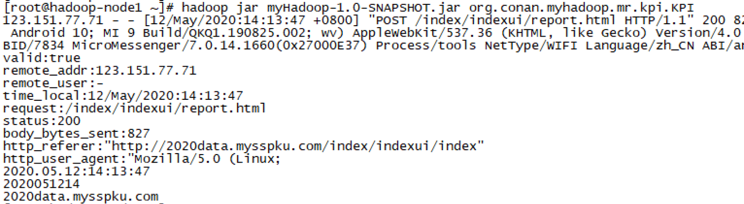
技术点解析
在Web日志中，每条日志通常代表着用户的一次访问行为，例如下面就是一条日志：
拆解为以下8个变量 remote_addr: 记录客户端的ip地址,
remote_user: 记录客户端用户名称, –
time_local: 记录访问时间与时区,
request: 记录请求的url与http协议,
status: 记录请求状态,成功是200, 200
body_bytes_sent: 记录发送给客户端文件主体内容大小
http_referer: 用来记录从那个页面链接访问过来的,
http_user_agent: 记录客户浏览器的相关信息,
数据清洗

Slide 11
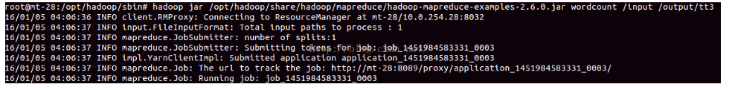
技术点解析
数据统计
hive 是一个基于 hadoop 的开源数据仓库工具，用于存储和处理海量结构化数据
主要统计了以下信息：
Ip信息
时间信息
浏览器信息
这是在过程中遇到的问题，Hive在执行查询时卡住

Slide 12
技术点解析
数据统计
最后设置了yarn里面关于内存和虚拟内存的配置项，
在yarn-site.xml中加了:
<property>
<name>yarn.nodemanager.resource.memory-mb</name>
<value>20480</value>
</property>
<property>
<name>yarn.scheduler.minimum-allocation-mb</name>
<value>2048</value>
</property>
<property>
<name>yarn.nodemanager.vmem-pmem-ratio</name>
<value>2.1</value>
</property>

Slide 13

04
Part four
项目功能展示

Slide 14
项目功能展示
按时间的打卡人数统计
0 | 142843
1 | 38594
2 | 21517
3 | 14757
4 | 11414
5 | 13566
6 | 33018
7 | 91474
8 | 169917
9 | 194440
10 | 203446
11 | 208322
12 | 112135
13 | 39143
14 | 29689
15 | 21365
16 | 17622
17 | 15294
18 | 12787
19 | 13390
20 | 10591
21 | 10230
22 | 9138
23 | 9108

Slide 15
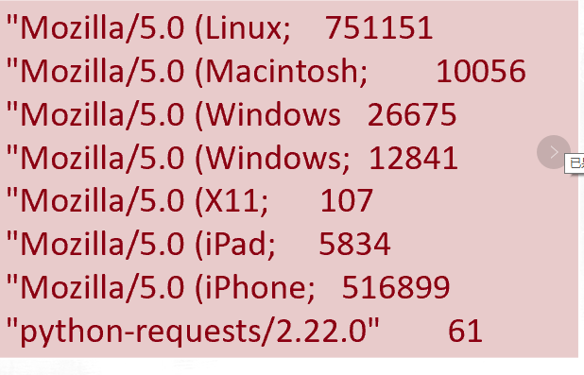
项目功能展示
按浏览器类型的人数统计

Slide 16
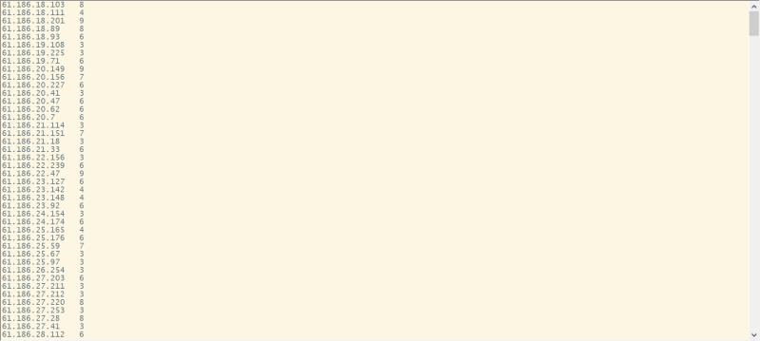
项目功能展示
按IP的统计

Slide 17
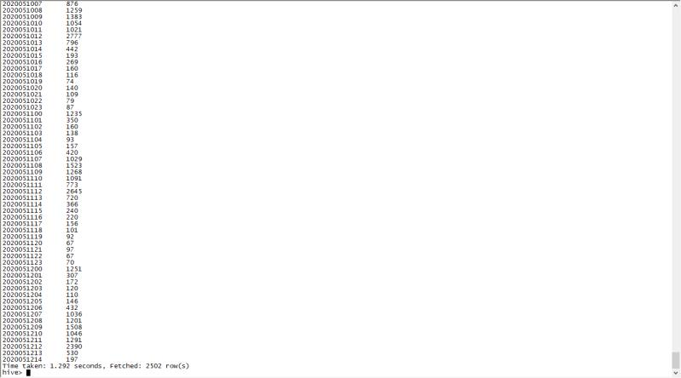
项目功能展示
按小时访问量的统计

Slide 18
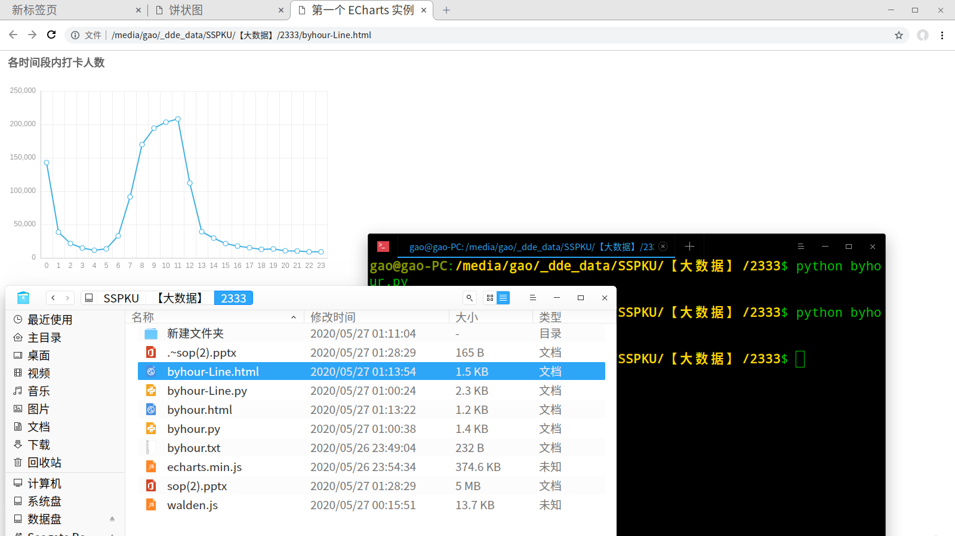
项目功能展示
通过Python程序，将数据渲染成网页 .txt (raw data) ----(.py)---->.html (user-friendly webview)

Slide 19
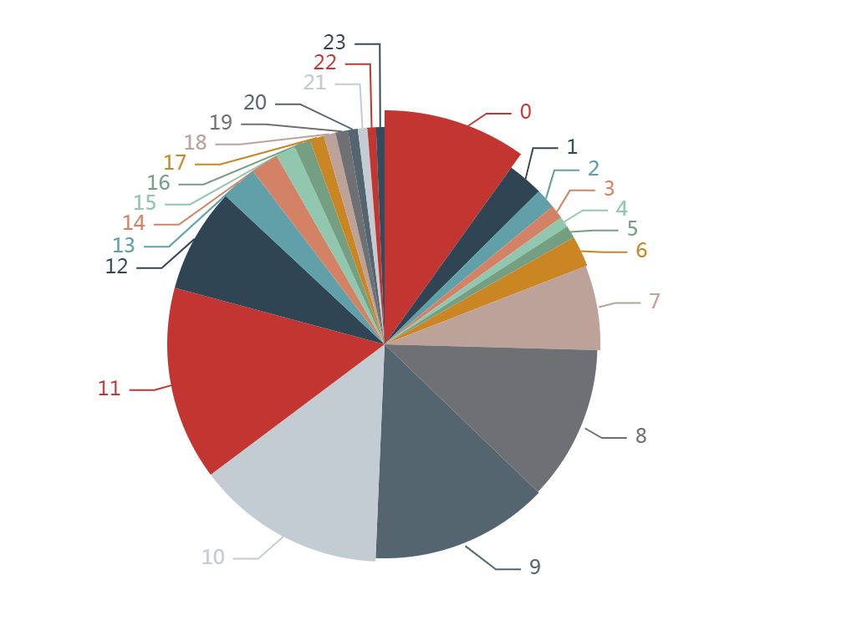
项目功能展示
前端界面展示：
一天中每小时时间段内访问量

Slide 20
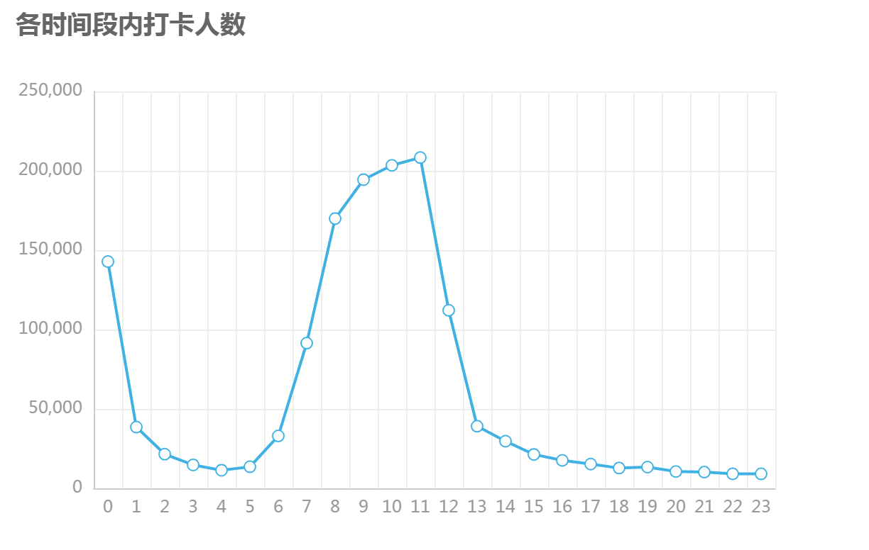
项目功能展示
前端界面展示：
各时间段内打卡人数折线图

Slide 21

请老师批评指正，谢谢

